Slide 1
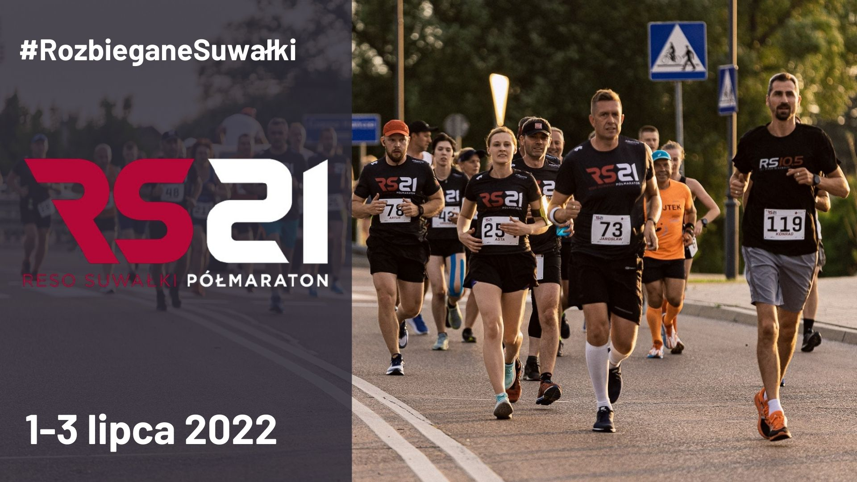
KALENDARZ WYDARZEŃ SUWAŁKI 2022

Slide 23
Fot. Aneta Stabińska

Slide 66
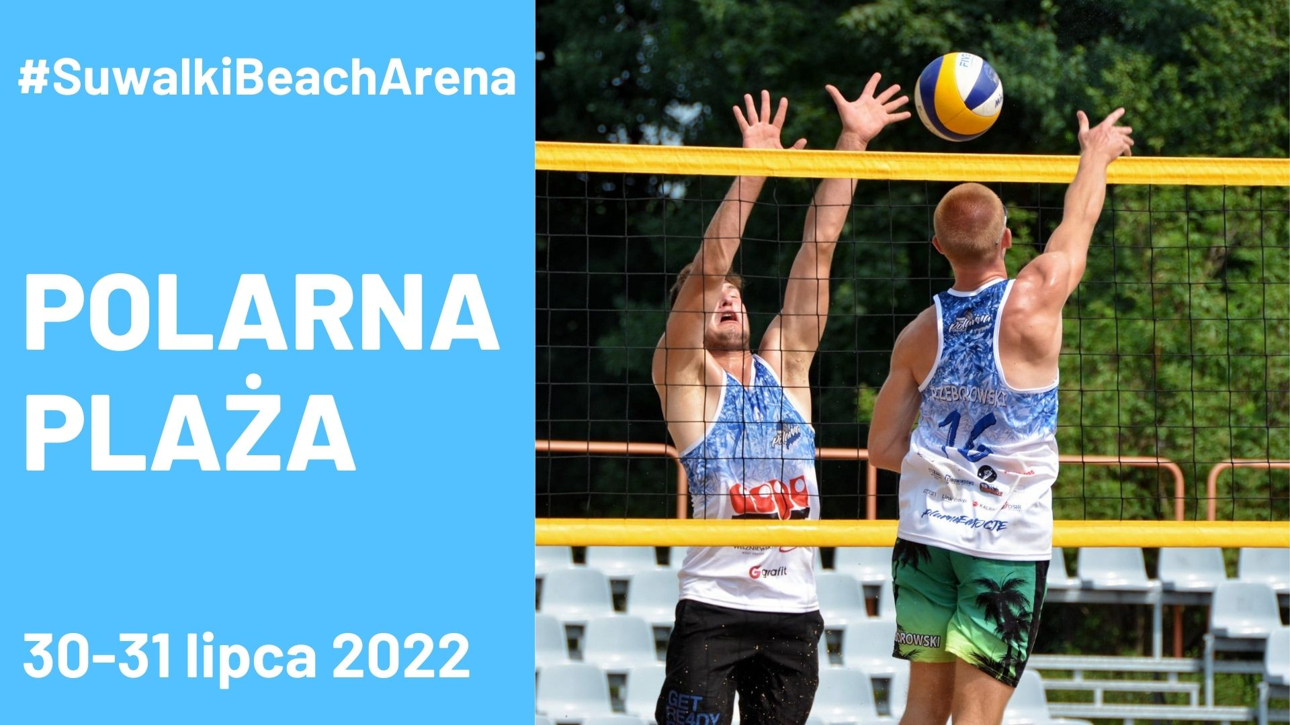

Slide 68
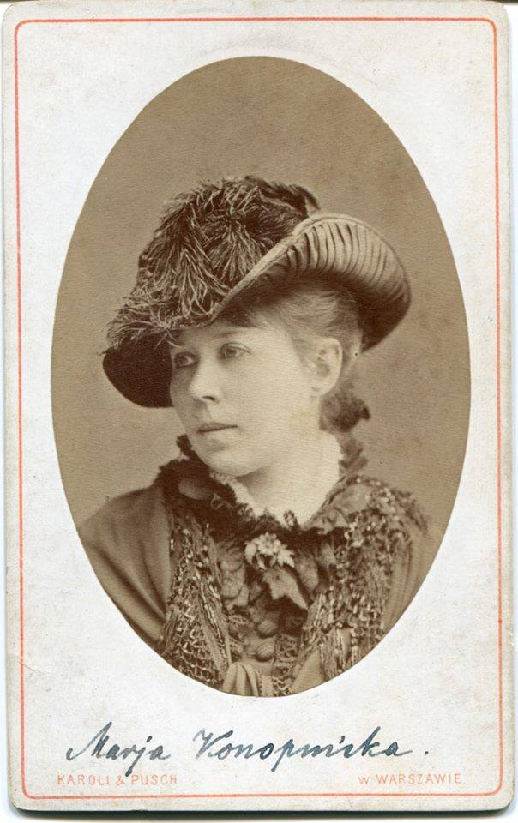
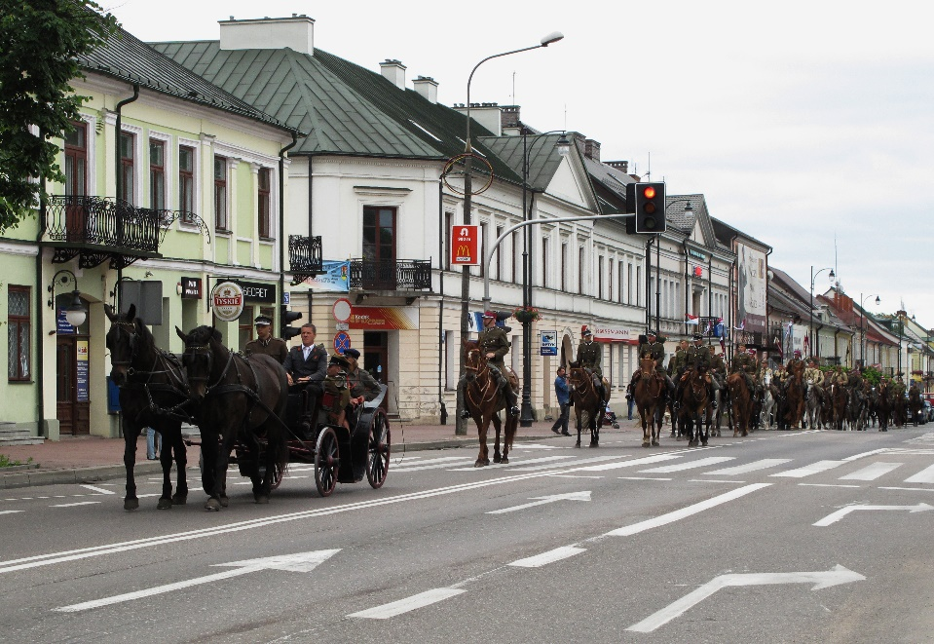
WYDARZENIA 2022 Muzeum Okręgowe w Suwałkach

Slide 69
Zjazd rodziny Konopnickich 20-21 maja wnuczka Joanna Modrzejewska, prawnuczka

Slide 70
Nowa wystawa stała w Muzeum im. Marii Konopnickiej

Slide 71
Nowa wystawa stała w Muzeum im. Marii Konopnickiej

Slide 72
Spotkanie w Ogrodzie Baśni 22 maja

Slide 73
Wystawy „Konopnicka dzieciom” „Tak czytam Konopnicką”

Slide 74
Wydanie tomu poezji Marii Konopnickiej „Ta ziemia”

Slide 75
Całoroczna promocja na fanpage

Slide 76
Narodowy Dzień Pamięci Żołnierzy Wyklętych 1 marca

Slide 77
Wystawa „Giewont w malarstwie polskim”

Slide 78
Pokaz filmu „Nędzarz i Madame”

Slide 79
Noc Muzeów 2022 21 maja

Slide 80
Promocja książki dr Krzysztof Skłodowski „Garnizon Suwałki w latach 1921-1939”

Slide 81
Odwitania z Poetą Leszek Aleksander Moczulski 2-3 czerwca

Slide 82
Wystawa twórczości Janiny Wierusz-Kowalskiej

Slide 83
XXI Piknik Kawaleryjski-Dni Kawaleryjskie w Suwałkach 25-26 czerwca

Slide 84
XXI Piknik Kawaleryjski-Dni Kawaleryjskie w Suwałkach 25-26 czerwca

Slide 85
Stulecie przybycia do Suwałk 3. Pułku Szwoleżerów Mazowieckich im. płk Jana Hipolita Kozietulskiego 25-26 czerwca

Slide 86
Wystawa artystów związanych z Suwałkami i Wilnem

Slide 87
Wystawa artystów związanych z Suwałkami i Wilnem

Slide 88
Jaćwieski Festyn Archeologiczny „Szwajcaria 2022”

Slide 89
Jaćwieski Festyn Archeologiczny „Szwajcaria 2022”

Slide 90
Mała Akademia Suwałk

Slide 91
Działo się w Suwałkach …

Slide 92
Wystawa „Jaćwieskie eldorado” na Litwie

Slide 93
Wystawa twórczości Alfreda Wierusza-Kowalskiego w Paryżu

Slide 94
KALENDARZ WYDARZEŃ SUWAŁKI 2022

